Slide 1
Python Ders-5
Fonksiyonlar (İşlevler)

Slide 2
Fonksiyon (İşlev) Nedir?
Fonksiyon (ișlev): belli bir işlemi gerçekleştirmek üzere isimlendirilmiş cümle (komut) serisidir.
Fonksiyonu bir kereliğine tanımlarsınız: ne yapacağına dair cümleleri yazarsınız
Fonksiyonu çok defa çağırırsınız: aynı işi (farklı parametrelerle) tekrar tekrar yaptırırsınız.

Slide 3
Fonksiyon (İşlev) Nedir?
def ISIM( PARAMETRE LISTESI ):
CUMLELER
ișlevin ne yaptığını söyleyen: ISIM
bu iște kullanacağı dıș veriler: PARAMETRELER
ne yapacağını söyleyen: CUMLELER.
def anahtar kelime (definition)
satır sonunda iki nokta üst üste : yazılır
CUMLELER, def satırına göre içerden başlamalıdır
işlevler aslında def ile başlayıp (başlık satırı) CUMLELER ile devam eden (gövde bölümü) bileşik bir cümledir
işlev isminden sonra parametreler olmasa da parantez vardır.
ișlevin döndüreceği değerin türünün belirtilmesi zorunluluğu yoktur.

Slide 4
İLK İşlev (Merhaba Dünya)
def merhaba_de():
print ("merhaba, dunya")
merhaba_de()
parametre almayan
merhaba_de isminde
tek cümle (print “merhaba, dunya”) gövdeye sahip
bir ișlev tanımıdır.

Slide 5
İşlev (pass ifadesi)
Pass ifadesi fonksiyona gövde yazmak istemediğinizde kullanılır.
Fonksiyonu tanımlayıp gövdesini ise sonra yazacaksanız gövdeye pass yazabilirsiniz.
Böylece gövdeyi istediğiniz zaman tanımlayabilirsiniz.
def initlog():
pass

Slide 6
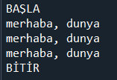
İşlev Çağırma
işlevi tanımlamak tek başına hiçbir anlama gelmez
onu çağırmalısınız ki bir işi icra etsin
işlevi çağırısı ise
işlev ismini, takiben parantez içerisinde
varsa parametrelerle gerçekleştirilir.
def merhaba_de():
print ("merhaba, dunya")
print ("BAŞLA")
merhaba_de() # çağır
merhaba_de() # tekrar çağır
merhaba_de() # tekrar çağır
print ("BİTİR")

Slide 7
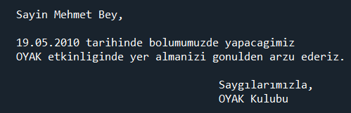
İşlev Örnek
def davet_et():
print ("""
Sayın Mehmet Bey,
19.05.2010 tarihinde bolumumuzde yapacagimiz
OYAK etkinliginde yer almanizi gonulden arzu ederiz.
Saygılarımızla,
OYAK Kulubu""")
davet_et()
Mehmet bey dışındakileri nasıl davet edeceğiz?
tarihi değiştirmenin başka bir yolu olabilir mi?

Slide 8

İşleve Parametre Gönderme
argüman (parametre): fonksiyonun görevini yaparken kullandığı ve bir bakıma bu görevi nasıl yapacağını belirleyen değerler.
bazıları tek parametre alır: abs(x)
bazıları iki: pow(a, b)
bazılarında ucu açıktır: max(1, 4, 2, 0, 9, 5)
def selamla(kisi):
print ("Merhaba", kisi)
isim=input("Adınız ve Soyadınız:")
selamla(isim)

Slide 9

İşleve Parametre Gönderme
def selamla(kisi):
print ("Merhaba", kisi)
selamla işlevinin bulunduğu dosyayı kutuphane_1.py olarak kaydedin.
Başka bir Python dosyasından
from kutuphane_1 import * komut satırı ile import edip selamla işlevini çağırın.
from kutuphane_1 import *
selamla("Abdulkadir")
selamla("python "*5)

Slide 10
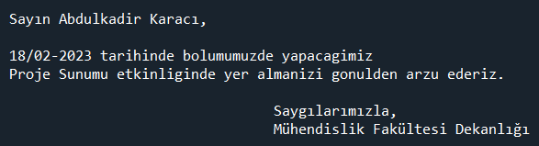
İşleve Parametre Gönderme (Örnek-2)
def davet_et(kimi,nezaman,kim, etkinlikadi):
print ("""
Sayın %s,
%s tarihinde bolumumuzde yapacagimiz
%s etkinliginde yer almanizi gonulden arzu ederiz.
Saygılarımızla,
%s"""%(kimi,nezaman,kim,etkinlikadi))
davet_et("Abdulkadir Karacı","18/02-2023","Proje Sunumu","Mühendislik Fakültesi Dekanlığı")

Slide 11
İşleve Parametre Gönderme (Örnek-2 (başka yolla))
def davet_et(kimi,nezaman,kim, etkinlikadi):
print ("""
Sayın {0},
{1} tarihinde bolumumuzde yapacagimiz
{2} etkinliginde yer almanizi gonulden arzu ederiz.
Saygılarımızla,
{3}""".format(kimi,nezaman,kim,etkinlikadi))
davet_et("Abdulkadir Karacı","18/02-2023","Proje Sunumu","Mühendislik Fakültesi Dekanlığı")

Slide 12

İşleve Parametre Gönderme
İşleve gönderilen parametreler yerel değişken olarak değerlendirilir. Aşağıdaki örnek bunu açıklamaktadır.
def swap(a,b):
a,b=b,a
print(a, b)
x, y = 5, 4
swap(x, y)
print (x, y)

Slide 13
docstring
docstring, Python işlevlerinizi dokümante etmede kullanırız
Tasarladığınız her işlev için bunu yazmak zorunda değilsiniz
FAKAT dokümante etseniz iyi olur
Böylelikle her bir işlevin tasarımıyla dokümantasyonu aynı dosyada yer alır
Python bu dokümantasyona erişmek için iki yol sunar:
__doc__, help

Slide 14

Docstring (Örnek: doc_string.py)
def selamla(kisi): #doc_string.py
"""selamla(kisi) işlevi bir parametre alır.
aldığı parametredeki kişiyi selamlar"""
print ("Merhaba", kisi)
Kabuk’da aşağıdaki kodlar vasıtasıyla dokümantasyona ulaşılabilir.
>>from doc_string import *
>>help(selamla)
>>selamla.__doc__

Slide 15
doctest
doctest, yazılım geliştirmede kaynak kodun otomatik birim testi yapmak yaygın bir pratiktir.
Birim testi, fonksiyonlar gibi bağımsız kod parçalarının otomatik olarak doğru çalıştığını onaylamak için bir yol sağlar.
Bu daha sonra fonksiyonun gerçekleştirimini değiştirmeyi ve yine de bekleneni yapmasını olanaklı kılar.
Doctestler fonksiyon gövdesinin veya betiğin ilk satırında üç tırnaklı karakter dizileri (docstring) içerisinde yazılabilir
Bunlar bir Python bilgi istemine girdileri ve beklenen çıktıyı örnekleyen yorumlayıcı oturumları şeklindedir.
doctest modülü >>> ile başlayan herhangi bir cümleyi otomatik olarak çalıştırarak, takip eden cümleyi yorumlayıcının çıktısıyla karşılaştırır.

Slide 16
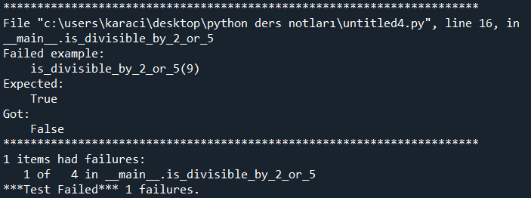
Doctest (Örnek)
def is_divisible_by_2_or_5(n):
"""
>>> is_divisible_by_2_or_5(8)
True
>>> is_divisible_by_2_or_5(7)
False
>>> is_divisible_by_2_or_5(5)
True
>>> is_divisible_by_2_or_5(9)
True
"""
print (n % 2 == 0 or n % 5 == 0)
if __name__ == '__main__':
import doctest
doctest.testmod()

Slide 17
sıra sizde (așağıdaki problemi çözün)
def cat_n_times(s, n):
<kodu buraya yazin>
>>> cat_n_times(’Spam’, 7)
SpamSpamSpamSpamSpamSpamSpam
veya
def cat_n_times(s, n):
"""
>>> cat_n_times(’Spam’, 7)
SpamSpamSpamSpamSpamSpamSpam
"""
<kodu buraya yazin>

Slide 18

Örnek
İki sayının birbirine tam bölünüp bölünemediğini bu şekilde sınayabiliriz.
def is_divisible(x, y):
return x % y == 0
print(is_divisible(10, 2))
print(is_divisible(10, 4))

Slide 19
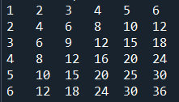
Örnek
→ i değişkeni hem print_multiples hem de print_mult_table işlevinde
→ aynı i değil
→ çünkü işlevde oluşturulan değişken ona yereldir
→ dolayısıyla, print_multiples:i ve print_mult_table:i diyebiliriz
→ işleve yerel dışarıdan erişmezsin!
def print_multiples(n):
i = 1
while i <= 6:
print (n*i, '\t',end="")
i += 1
print()
def print_mult_table():
i = 1
while i <= 6:
print_multiples(i)
i += 1
print_mult_table()

Slide 20
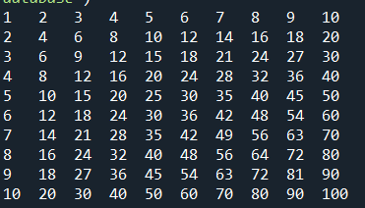
Örnek
Bir önceki örneği Biraz daha genelleştirebiliriz.
def print_multiples(n,high):
i = 1
while i <= high:
print (n*i, '\t',end="")
i += 1
print()
def print_mult_table(high):
i = 1
while i <= high:
print_multiples(i,high)
i += 1
print(print_mult_table(7))

Slide 21

Örnek
Fibonacci serisinin istenen adet elemanı ekrana yazdırılıyor.
def fibonacci(kactane):
i=1
a, b = 0, 1
print(a,end=" ")
while i <kactane:
print (b, end=" ")
a, b = b, a+b
i+=1
fibonacci(5)

Slide 22

Örnek
Birden fazla return cümlesi.
else’yi kaldırabiliriz.
def myabs(x):
if x < 0:
return -x
else:
return x
print(myabs(-5))
def myabs(x):
if x < 0:
return -x
return x
print(myabs(-5))

Slide 23

Örnek
Hata nerde?
def myabs(x):
if x < 0:
return -x
elif x > 0:
return x
print(myabs(-5))
print(myabs(0))

Slide 24
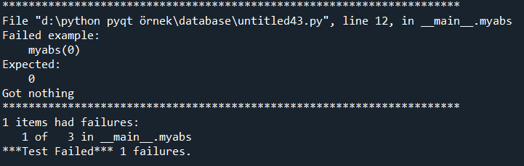
Örnek
Hata nerde? doctest yapalım.
def myabs(x):
"""\
myabs(x), mutlak deger alma islevidir.
>>> myabs(-5)
5
>>> myabs(0)
0
>>> myabs(5)
5
"""
if x < 0:
return -x
elif x > 0:
return x
if __name__ == '__main__':
import doctest
doctest.testmod()

Slide 25
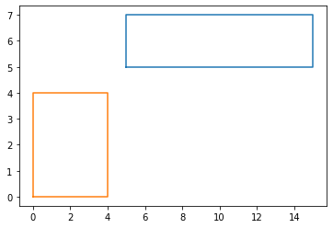
Örnek
Aşağıdaki uygulama dörtgen çizmektedir. Bunun için matplotlib.pyplot kütüphanesi kullanılmaktadır. Bu kütüphanenin ayrıntıları sonraki derslerde anlatılacaktır.
import matplotlib.pyplot as plt
def dortgen_ciz(startx,starty,width,heigth):
#verilen x ve y noktalarına çizgi çizer
x=[startx,startx+width,startx+width,startx,startx]
y=[starty,starty,starty+heigth,starty+heigth,starty]
plt.plot(x,y)
dortgen_ciz(5,5,10,2)
dortgen_ciz(0,0,4,4)

Slide 26

Örnek
İşlev boolean değer üretebilir
boolean deyimi return cümlesine alabiliriz.
def is_divisible(x, y):
if x%y == 0:
return True
else:
return False
a=10
b=2
if is_divisible(a, b):
print ("%d, %d'e tam bölünebilir"%(a,b))
else:
print ("%d, %d'e tam bölünemez"%(a,b))
def is_divisible(x, y):
return x%y == 0
a=10
b=4
if is_divisible(a, b):
print ("%d, %d'e tam bölünebilir"%(a,b))
else:
print ("%d, %d'e tam bölünemez"%(a,b))

Slide 27
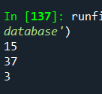
Örnek
İșlevleri argüman olarak geçmek mümkündür
def f(n):
return 3*n - 6
def g(n):
return 5*n + 2
def h(n):
return -2*n + 17
def doto(value, func):
return func(value)
print (doto(7, f))
print (doto(7, g))
print (doto(7, h))

Slide 28
Örnek
Öntanımlı değerler
İşlev parametrelerine C programlama dilinde olduğu gibi default değerler atanabilir. İşlev çağrılırken parametre gönderilmezse default değer geçerli olur.
Ayrıca raise komutuyla hata fırlatılabilir. Bu durumda program kırılır ve kullanıcı tarafından run-time hata fırlatılmış olur.
def ask_ok(prompt, retries=2, complaint='Yes or no, please!'):
while True:
ok = input(prompt)
if ok in ('y', 'ye', 'yes'):
return True
if ok in ('n', 'no', 'nop', 'nope'):
return False
retries = retries - 1
if retries < 0:
#raise IOError('Doğru veri girmediniz')
raise Exception("Doğru veri girmediniz")
print (complaint)
ask_ok("Üzerine yazılsın mı?")

Slide 29

Örnek
Öntanımlı değerler
Öntanımlı değerler bir kereliğine atanır. f işlevindeki L list tipinde bir değişkendir. Fonksiyon ilk çağrıldığında default değer ataması yapılır. Sonraki çağrılarda tekrar default değer ataması yapılmaz. Önceki değerleri tutar.
def f(a, L=[]):
L.append(a)
return L
print(f(1))
print(f(2))
print(f(3))

Slide 30
Örnek
Ön tanımlı değerler
İşlev çağrılırken parametrelere değer aktarımı parametre=value şeklinde de olabilir. Aşağıda bunun örneğini görebilirsiniz.
def parrot(voltage, state='a stiff', action='voom', type='Norwegian Blue'):
print ("-- This parrot wouldn’t", action)
print ("if you put", voltage, "volts through it.")
print ("-- Lovely plumage, the", type)
print ("-- It’s", state, "!")
parrot(1000)
parrot(state="try",voltage=100)
#-----Geçersiz Çağrılar
parrot() # required argument missing
parrot(voltage=5.0, ’dead’) # positional argument follows keyword argument parrot(110, voltage=220) # duplicate value for argument parrot(actor=’John Cleese’) # unknown keyword

Slide 31
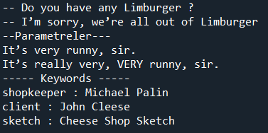
Örnek
def cheeseshop(kind, * arguments, ** keywords):
print ("-- Do you have any", kind, "?")
print ("-- I’m sorry, we’re all out of", kind)
print ("--Parametreler---")
for arg in arguments: print (arg)
print ("-" * 5,"Keywords","-" * 5)
keys = keywords.keys() #dictionary
for kw in keys: print (kw, ":", keywords[kw])
cheeseshop("Limburger", "It’s very runny, sir.",
"It’s really very, VERY runny, sir.",
shopkeeper='Michael Palin',
client="John Cleese",
sketch="Cheese Shop Sketch")
Öntanımlı değerler
İşleve gönderilecek parametre sayısı belirsiz ise aşağıdaki gibi bir uygulama gerçekleştirilebilir.
Bu durumda parametre değerlerini *arguments tutar.
Keyword’leri ise **keywords tutar.

Slide 32
Lamda Kullanımı
Lambda işlevleri temel olarak python'da satır içi işlevlerdir.
Tek bir satırda yazılan bir işlevdir.
Lambda İşleviyle ilgili kilit noktalar ve onu python'daki kullanıcı tanımlı işlevlerden ayıran nedir:
Lambda işlevini bildirmek için def anahtar sözcüğüne gerek yoktur.
Lambda işlevinde de return anahtar sözcüğü yoktur.
Lambda işlevleri genellikle anonim işlevler olarak adlandırılır. (Adı olmadığı için)
Lambda işlevleri küçük işlevlerdir ve çoğu zaman, kullanıcının gerektirdiği kadar uzun olabilen kullanıcı tanımlı işlevlerin aksine, yalnızca tek bir ifadeyi işler.

Slide 33

Lamda Kullanımı
def f (x):
return x**2
print(f(5))
g=lambda x:x**2
print(g(8))
h=lambda x,y:x**2+y**2
print(h(2,3))

Slide 34
Lamda Kullanımı
→ bazı standart işlevleri işleri kolaylaştırır
def f (x):
return x**2
print(f(5))
g=lambda x:x**2
print(g(8))
h=lambda x,y:x**2+y**2
print(h(2,3))

Slide 35

Lamda Kullanımı
Listelerde filter, map, reduce için Lambda'yı kullanma:
Burada tüm liste lambda elemanına eleman bazında iletilir ve bölünebilir veya bölünemez durumuna göre True veya False boolean değeri döndürür ve bu boolean değer filter anahtar sözcüğü tarafından 3'e bölünebilen elemanları filtrelemek için kullanılır. Ekrana yazdırmak için filter tipinde dönen değer list tipine dönüştürülür.
foo = [2, 18, 9, 22, 17, 24, 8, 12, 27] #list
#foo listesinde 3' bölünebilen x'leri yaz
print (list(filter(lambda x: x % 3 == 0, foo)))

Slide 36
Lamda Kullanımı
Listelerde filter, map, reduce için Lambda'yı kullanma:
Tüm liste eleman, eleman lambdaya aktarılır ve her elemanın iki katı alınarak haritalanır ve yeni bir liste olarak döndürülür.
foo = [2, 18, 9, 22, 17, 24, 8, 12, 27] #list
print (list(map(lambda x: x * 2, foo)))

Slide 37
Lamda Kullanımı
Listelerde filter, map, reduce için Lambda'yı kullanma:
reduce(functools,seq) işlevi, belirli bir işlevi, verilen dizide belirtilen tüm liste öğelerine uygulamak için kullanılır. Bu işlev, “functools” modülünde tanımlanır.
İlk adımda dizinin ilk iki elemanı seçilir ve sonuç elde edilir.
Bir sonraki adım, aynı işlevi daha önce elde edilen sonuca uygulamaktır ve ikinci öğeyi hemen takip eden sayı ve sonuç yeniden depolanır.
Bu işlem kapta hiç eleman kalmayıncaya kadar devam eder.
import functools
foo = [2, 18, 9, 22, 17, 24, 8, 12, 27] #list
print (functools.reduce(lambda x, y: x + y, foo))

Slide 38
Lamda Kullanımı
String’lerle Lambda Kullanımı
sentence = 'It is raining cats and dogs'
words = sentence.split() #keliemelere ayır
print (words)
print(list(map(lambda word:len(word),words)))

Slide 39
Neden İşlev?
1. # Bir cümle dizisine bir isim vermeniz programınızın okunabilirliğini arttıracak, hata ayıklamayı
kolaylaştıracaktır.
2. Büyük bir programı fonksiyonlara parçalamanız, programda parçaları birbirinden ayırmanızı sağlayacaktır. Böylece izole bir şekilde hataları ayıklayabilecek, bu farklı parçaların bir bütün olarak davranmasını sağlayabileceksiniz.
3. Fonksiyonlar yinelemenin kullanımını kolaylaştırır.
4. İyi tasarlanmış fonksiyonlar, yazılıp iyi bir şekilde hatalardan arındırıldıktan sonra tekrar kullanılabildiği için, bir çok program için yararlıdır.

Slide 40
Kaynaklar
https://github.com/19ceng/ceng104pro
https://velimeseanadolulisesi.meb.k12.tr/meb_iys_dosyalar/59/10/764933/dosyalar/2022_09/28102826_Python-Ders-Notlari-1.pdf?CHK=a9c6c5d20eb94118f4fb579be8c9232b

